Slide 1

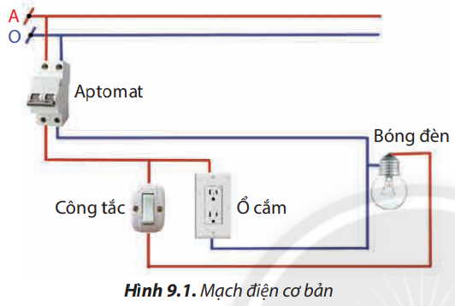
KHỞI ĐỘNG
Quan sát Hình 9.1 và trả lời câu hỏi: Em hãy xác định bộ phận điều khiển bóng đèn sáng và tắt trên mạch điện.

Slide 2
CHƯƠNG 3. KĨ THUẬT ĐIỆN
BÀI 9: MẠCH ĐIỆN

Slide 3

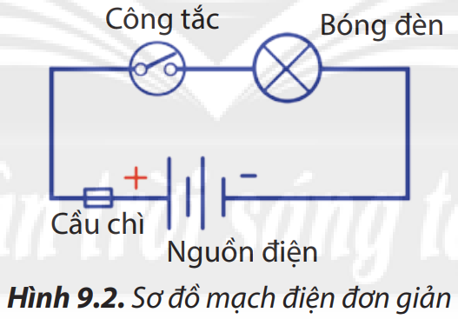
1. Cấu trúc chung của mạch điện
Khám phá
Làm việc theo cặp, khai thác thông tin, hình ảnh trong mục 1 SGK tr. 65 và thực hiện yêu cầu trong hộp Khám phá 1: Em hãy cho biết chức năng của các bộ phận trên mạch điện trong hình 9.2.

Slide 4

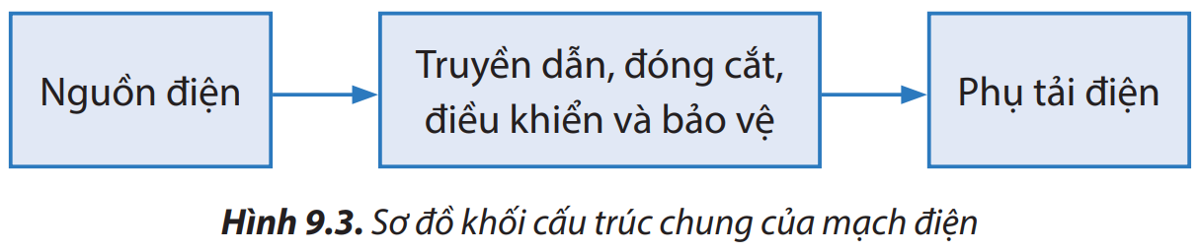
1. Cấu trúc chung của mạch điện
Cấu trúc chung của mạch điện
Gồm ba khối chính: khối nguồn điện, khối truyền dẫn đóng cắt, điều khiển, bảo vệ và khối tải tiêu thụ điện.

Slide 5








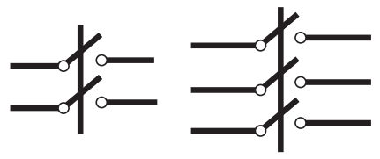

Bảng 9.1. Kí hiệu trong sơ đồ điện
Tên gọi | Kí hiệu | Tên gọi | Kí hiệu
Dòng điện một chiều |  | Dây pha
Dòng điện xoay chiều |  | Dây trung tính
Cực dương |  | Hai dây dẫn chéo nhau
Cực âm |  | Hai dây dẫn nối nhau
Cầu dao hai cực; ba cực |  | Mạch điện ba pha

Slide 6
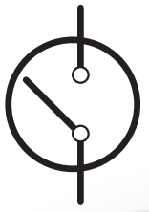
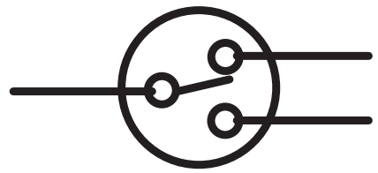



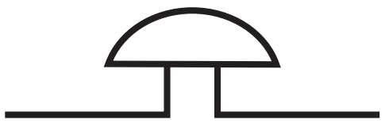




Bảng 9.1. Kí hiệu trong sơ đồ điện
Tên gọi | Kí hiệu | Tên gọi | Kí hiệu
Công tắc thường (hai cực) |  | Công tắc ba cực
Cầu chì |  | Chấn lưu
Đèn huỳnh quang |  | Chuông điện
Đèn sợi đốt |  | Ổ điện
Quạt trần |  | Ổ điện và phích cắm điện

Slide 7
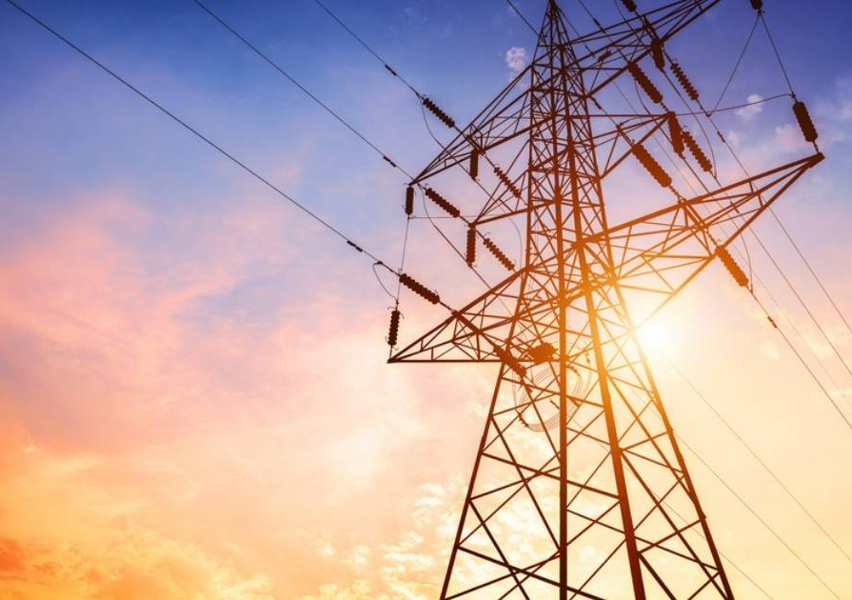
2.
Các bộ phận chính của mạch điện

Slide 8
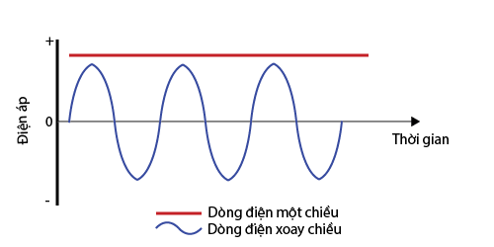
2.1. Nguồn điện
Nguồn điện bao gồm:
Nguồn điện xoay chiều (AC): cung cấp năng lượng cho tải tiêu thụ điện xoay chiều, có giá trị và chiều thay đổi theo thời gian.
Nguồn điện một chiều (DC): cung cấp năng lượng cho tải tiêu thụ điện một chiều, có giá trị và chiều không thay đổi theo thời gian.

Slide 9
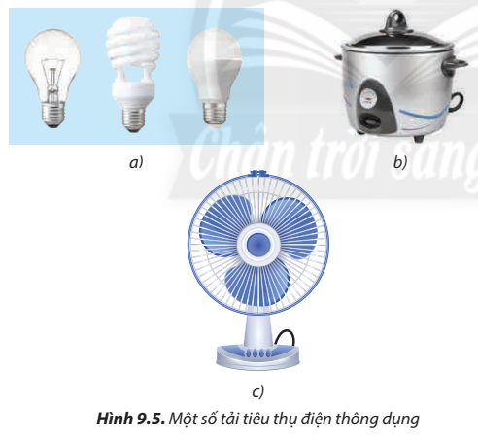
2.2. Tải tiêu thụ điện
b) Nồi cơm điện: Biến đổi điện năng thành nhiệt năng để nấu chín thức ăn.
Khám phá
a) Đèn điện: Biến đổi điện năng thành quang năng để thắp sáng.
c) Quạt điện: Biến đổi điện năng thành cơ năng để làm mát.

Slide 10
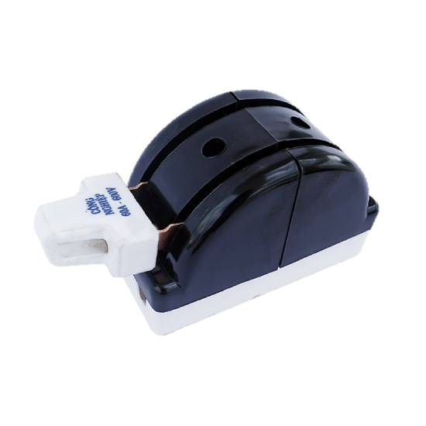
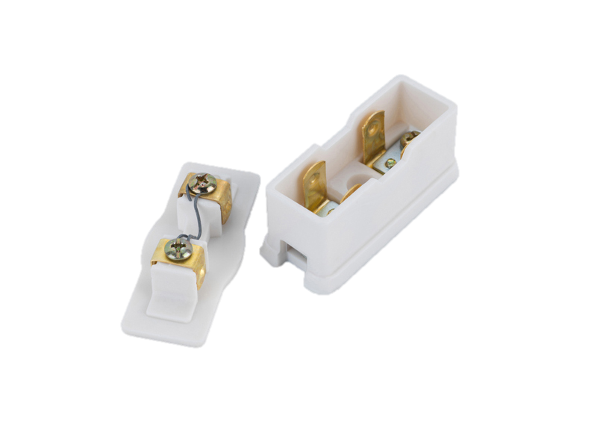
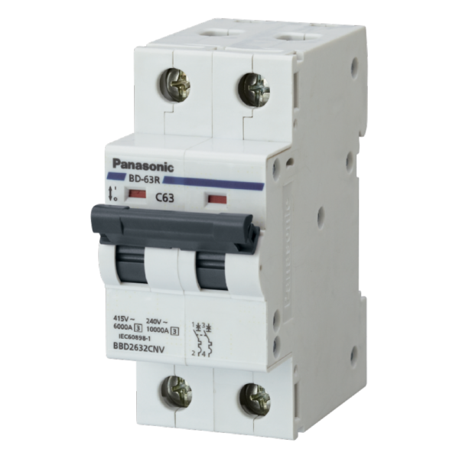
2.3. Bộ phận đóng, cắt và bảo vệ mạch điện
Bộ phận đóng, cắt và bảo vệ mạch điện
Bộ phận đóng, cắt và bảo vệ mạch điện thông dụng gồm có: cầu dao, cầu chì và aptomat.
Cầu dao
Cầu chì
Aptomat

Slide 11
2.4. Bộ phận điều khiển mạch điện
Bộ phận điều khiển mạch điện thông dụng
Gồm: Công tắc nổi, công tắc âm tường, công tắc từ, mô đun điều khiển.
Bộ phận điều khiển mạch điện có chức năng bật, tắt hoạt động của tải theo nhu cầu sử dụng.
Các bộ phận điều khiển được lựa chọn và sử dụng phù hợp với tinh chất mạch điện và tải.

Slide 12
2.5. Dây dẫn điện
Các loại dây dẫn điện
Dây cáp điện ba pha 3 lõi mềm nhiều sợi, dây cáp điện ba pha lõi cứng (1 sợi), dây cáp điện ba pha 4 dây lõi cứng, dây cáp điện điều khiển, dây điện 3 lõi, dây điện 2 lõi (dây đôi).
Chức năng
Kết nối các bộ phận (thiết bị) của mạch điện để tạo thành mạch kín cho dòng điện chạy qua khi mạch điện hoạt động.

Slide 13
LUYỆN TẬP
Trò chơi trắc nghiệm
Câu 1. Sơ đồ khối cấu trúc chung của mạch điện là
A. Truyền dẫn, đóng, cắt, điều khiển và bảo vệ → Nguồn điện → Tải tiêu thụ điện
B. Tải tiêu thụ điện → Truyền dẫn, đóng, cắt, điều khiển và bảo vệ → Nguồn điện
C. Nguồn điện → Truyền dẫn, đóng, cắt, điều khiển và bảo vệ → Tải tiêu thụ điện
C. Nguồn điện → Truyền dẫn, đóng, cắt, điều khiển và bảo vệ → Tải tiêu thụ điện
D. Nguồn điện → Tải tiêu thụ điện → Truyền dẫn, đóng, cắt, điều khiển và bảo vệ

Slide 14
LUYỆN TẬP
Trò chơi trắc nghiệm
Câu 2. Nguồn điện nào sau đây không tạo ra dòng điện một chiều?
A. Pin.
B. Ắc quy.
D. Lưới điện.
C. Pin mặt trời.
D. Lưới điện.

Slide 15
LUYỆN TẬP
Trò chơi trắc nghiệm
Câu 3. Chức năng của bộ phận truyền dẫn điện là?
A. Tạo ra điện năng nhờ chuyển hóa từ các dạng năng lượng khác nhau.
B. Đóng, cắt mạch, điều khiển và bảo vệ mạch khi gặp sự cố.
C. Dẫn điện từ nguồn điện đến tải tiêu thụ điện.
D. Chuyển hóa điện năng thành các dạng năng lượng khác nhau.
C. Dẫn điện từ nguồn điện đến tải tiêu thụ điện.

Slide 16
LUYỆN TẬP
Trò chơi trắc nghiệm
Câu 4. Ở nước ta, mạng điện trong nhà có cấp điện áp là:
A. 220V.
A. 220V.
B. 110V.
C.380V.
D. 240V.

Slide 17
LUYỆN TẬP
Trò chơi trắc nghiệm
Câu 5. Đồ dùng điện, mạch điện được cầu chì bảo vệ khi xảy ra hiện tượng
A. ngắn mạch.
B. quá tải.
C.ngắn mạch hoặc quá tải.
D. ngắn mạch và quá tải.
C.ngắn mạch hoặc quá tải.

Slide 18
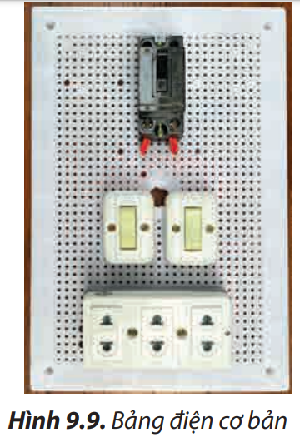
LUYỆN TẬP
Bài Luyện tập SGK tr. 79
1. Quan sát Hình 9.9 và cho biết tên những thiết bị có trong bảng điện. Nêu chức năng của từng thiết bị.
2. Em hãy cho biết mạch điện cần có những bộ phận (thiết bị điện) nào để có thể hoạt động được bình thường và bảo vệ an toàn khi có các sự cố quá tải, ngắn mạch?

Slide 19
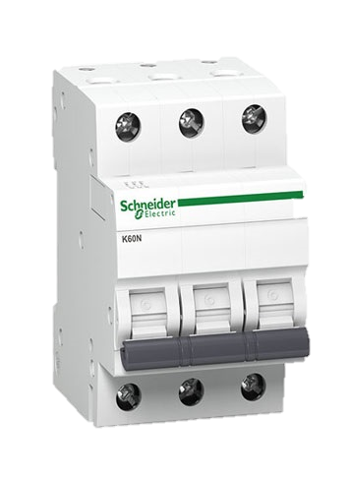
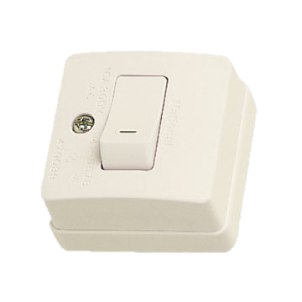
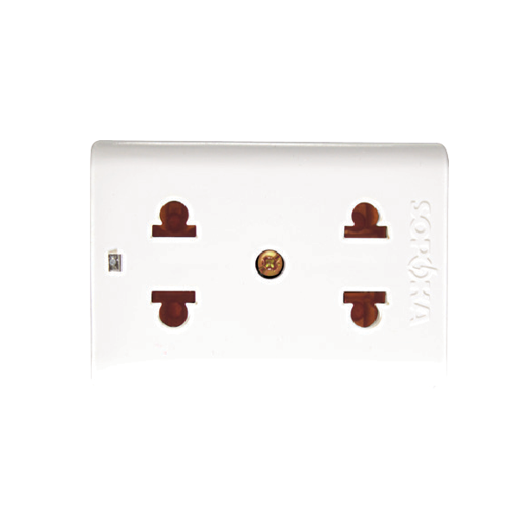
LUYỆN TẬP
Trả lời:
Câu 1
  Aptomat: thiết bị đóng, cắt nguồn điện bằng tay hoặc cắt nguồn điện tự động khi có sự cố quá tải và ngắn mạch xảy ra.
  Công tắc nổi: sử dụng để đóng, ngắt mạch điện trực tiếp bằng tay.
  Ổ cắm: chia sẻ và kết nối của các thiết bị điện với nguồn điện.

Slide 20
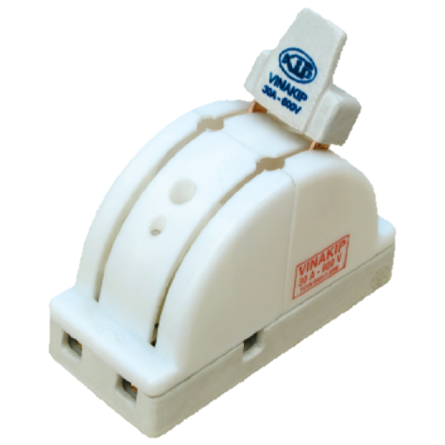
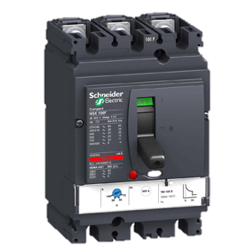
LUYỆN TẬP
Trả lời:
Câu 2
  Cầu dao: thiết bị đóng, cắt nguồn điện bằng tay.
  Cầu chì: thiết bị bảo vệ sự cố ngắn mạch và quá tải cho mạch điện, thường được sử dụng kết hợp với cầu dao.
  Aptomat: thiết bị đóng, cắt nguồn điện bằng tay hoặc cắt nguồn điện tự động khi có sự cố quá tải và ngắn mạch xảy ra.

Slide 21
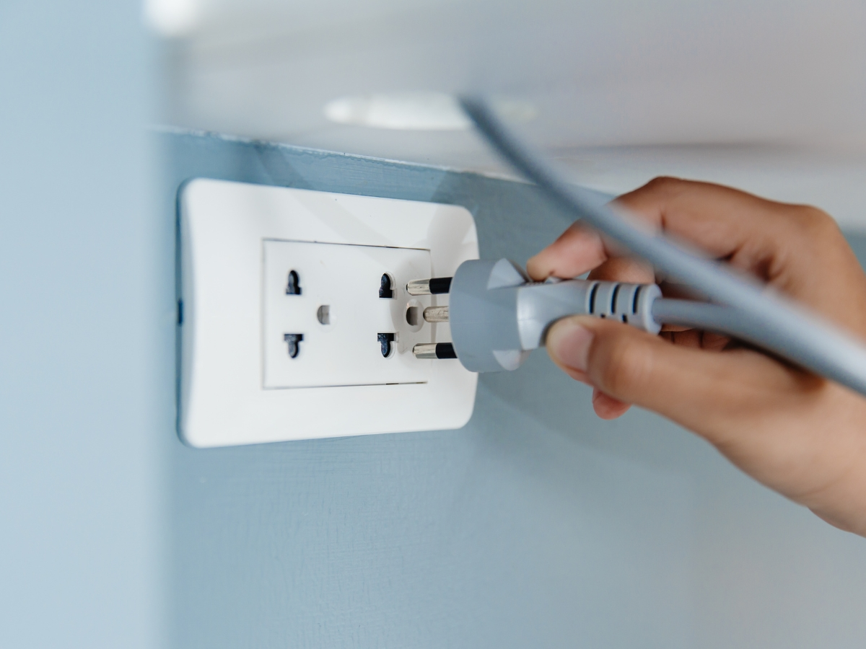
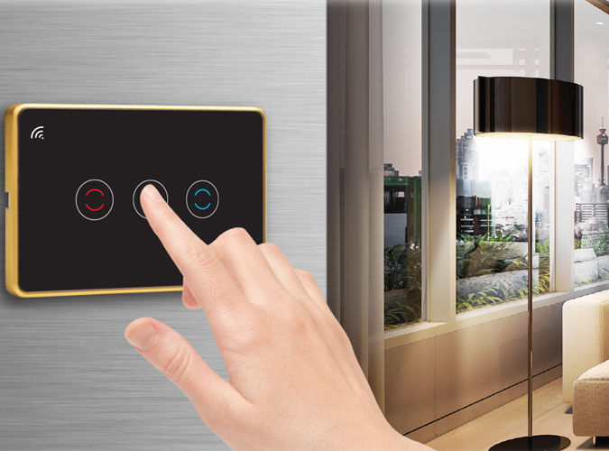
VẬN DỤNG
1. Hãy kể tên một số mạch điện sử dụng công tắc nổi, công tắc âm tường để bật, tắt tải bằng tay.
2. Hãy kể tên một số mạch điện sử dụng công tắc điện từ, mô đun điều khiển để bật, tắt tải tự động mà em biết.

Slide 22
HƯỚNG DẪN VỀ NHÀ
01
02
03
Ghi nhớ kiến thức trong bài.
Hoàn thành bài tập phần Vận dụng.
Chuẩn bị bài mới Bài 10: Mạch điện điều khiển.

